Slide 1

Algoritmos Genéticos en
Cruz Barragan Ryan Nathanael
Rodríguez Vázquez Joshua Levi
Torres Abonce Luis Miguel

Slide 2
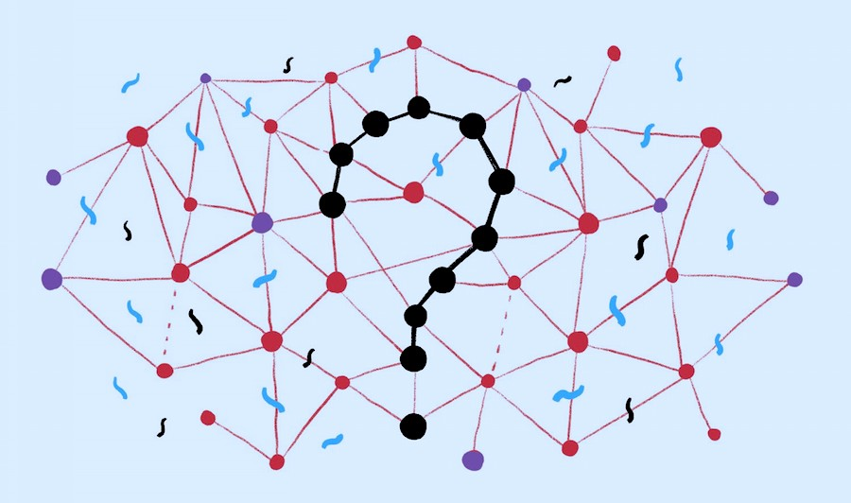

¿Cómo funciona el algoritmo genético?
El algoritmo genético hace referencia a su análogo biológico. Al igual que las células, sufre procesos
de replicación y mutación. El funcionamiento es el siguiente:

Slide 3

Arranque
El algoritmo crea un grupo de posibles soluciones para el problema dado llamado población; usualmente, entre 50 y 100 candidatos. No requiere un valor de partida, como la mayoría de los algoritmos determinísticos

Slide 4
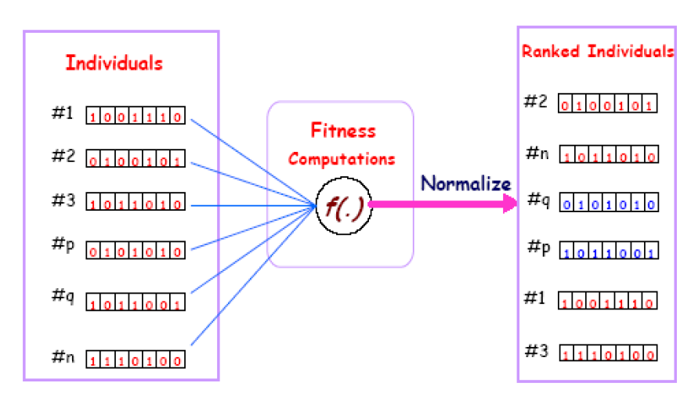
Evaluación
Utiliza una función basada en el problema a resolver para evaluar la calidad de
las soluciones propuestas, llamada fitness.

Slide 5

Selección
En base a esto, se distinguen tres grupos de soluciones: de élite, de cruza y de
mutación. El grupo de élite constituye a las mejores soluciones, por lo que permanece
inalterado.

Slide 6
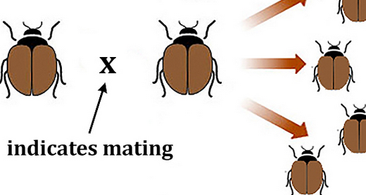
Cruza
El grupo de cruza, como lo dice su nombre, se combina para formar un nuevo
conjunto de soluciones mejores a sus predecesoras. Por ello, se considera al actual grupo
padres y al nuevo grupo hijos. Este se considera el grupo más grande de los tres

Slide 7
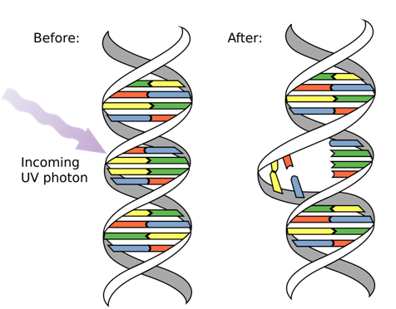
Mutación
El último grupo, de mutación, sufre alteraciones aleatorias en su valor.

Slide 8

Reemplazo
Los hijos, las mutaciones y la élite se reagrupan. Esta será la nueva generación.

Slide 9



Terminación
La nueva generación pasa por los pasos 2 al 6 hasta que no haya cambios
apreciables entre sus miembros. Se dice que el programa ha convergido a una solución

Slide 10
Plantear un problema de optimización
Muchos de estos algoritmos genéticos se emplean para optimizar una función
Pasos a seguir:
Definir el objetivo: Especificar qué se quiere maximizar o minimizar.
Variables de decisión: Identificar las variables que se pueden ajustar.
Función objetivo: Formular una función matemática que describa el objetivo en términos de las variables de decisión.
Restricciones: Determinar las limitaciones o condiciones que deben cumplir las variables.

Slide 11
Ejemplo en matlab
ub = 3; % límite superior
% Resolver el problema usando fminbnd
[x_min, f_min] = fminbnd(f, lb, ub);
% Mostrar los resultados
fprintf('El valor óptimo de x es %.2f\n', x_min);
fprintf('El valor mínimo de f(x) es %.2f\n', f_min);
% Problema: Minimizar f(x) = x^2 - 4x + 4
% con la restricción: 1 <= x <= 3
% Definir la función objetivo
f = @(x) x^2 - 4*x + 4;
% Definir las restricciones
lb = 1; % límite inferior

Slide 12
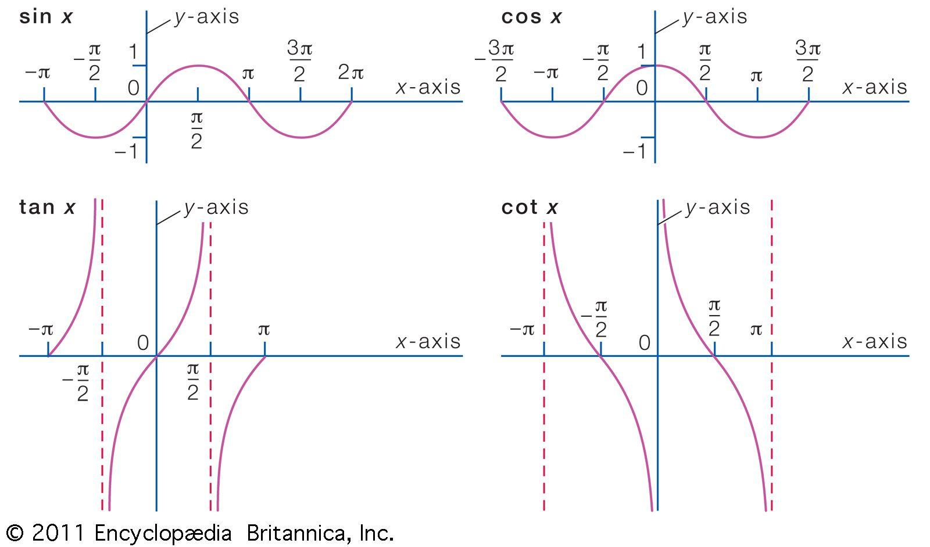
Otros tipos de funciones que se pueden optimizar
Función sin restricciones: Una función matemática optimizada sin limitaciones o condiciones adicionales.
Función con restricciones: Optimización de una función sujeta a ciertas limitaciones o condiciones.
Restricciones lineales: Condiciones de optimización representadas por ecuaciones o desigualdades lineales.
Restricciones no lineales: Condiciones de optimización representadas por ecuaciones o desigualdades no lineales, lo que puede complicar la solución.

Slide 13
Ejemplo de algoritmo genético en Python
Explicado

